Slide 1
migration agent
JDK 21 · Spring Boot 4.1 마이그레이션 에이전트 — 현행 설계 (v2.1i)
2026-10-28 · 브랜치 flow-v2 · 사내 Maven 프로젝트 약 500개를 순차 처리
Notes:
이 덱은 v2.1i(2026-10-28) 코드를 기준으로 합니다. 다이어그램은 docs/migration-agent/diagrams/v2-*.mmd 를 렌더링한 PNG 입니다. 설정 키·단계 이름·파일 이름은 코드 그대로 영어로 적었습니다.

Slide 2
목차
# | 절 | 핵심 질문
1 | 개요 | 무엇을, 어디까지, 어떤 규칙으로 하는가 · v1 과 무엇이 다른가
2 | 아키텍처 | 패키지가 무엇을 맡고, LangGraph 가 어떻게 돌리는가
3 | 파이프라인 | 접수 → 분석 → 계획 → 변환 → 재구성 → 검토 → 검증 빌드
4 | 재구성 | 회사 레이아웃, 정적 리소스, JSP javax → jakarta, 구조 검토
5 | 수정 루프 | 라운드, 케이스, 사다리, 채점과 되돌리기, 차단
6 | LLM | 무엇을 주고 받나, 한도, 게이트웨이, 버전 정책, script / edits 모드
7 | 지식베이스 | errors.jsonl, 케이스 폴더, 학습 기록, 사람이 고치는 법
8 | 보고서와 운영 | Handover, SBMIG-RESULT, 플릿, CLI / 웹, 설정, 검증, 인수인계
Notes:
v1(핸들러·레시피 규칙·패치 재생)은 태그 company-v1 로 남아 있고, 이 덱은 v2 흐름만 다룹니다.

Slide 3
목적과 범위
21
4.1.0
1
0
JDK 목표 버전
Spring Boot 목표 버전
완료 기준: BUILD SUCCESS
빌드를 막는 정책 (block 없음)
범위 안
범위 밖 (as-is 소유 팀)
JDK 21 컴파일, javax → jakarta(JSP 포함), Boot 4.1 / Framework 7 API
사내 parent(base-parent / boot-jar / comp-jar), 필수 2개, 선택 8개, 회사 모듈 구조
최종 mvn clean package 와 Handover 보고서, 케이스별 수정 스크립트 축적
런타임 오류와 기능 검증
테스트 컴파일·실행 (플래그 tests-not-compiled 로 안내)
EOL 라이브러리의 코드 수준 교체 — 권고(guide)는 안내만
Notes:
완료 기준은 하나: mvn clean package 가 BUILD SUCCESS. 런타임은 as-is 소유 팀, 테스트는 컴파일도 하지 않습니다(-Dmaven.test.skip=true).

Slide 4
v1 → v2: 무엇이 달라졌나
 | v1 (태그 company-v1) | v2 / v2.1 (flow-v2, 현행)
변환 | 레시피 세트 + 중간 빌드 여러 번 | OpenRewrite 1회 (Java 21 · jakarta · Boot 4) + compile 1회
수정 | 결정적 핸들러 31개 + KB 레시피 + SEARCH/REPLACE 패치 | 오류 케이스마다 LLM 이 쓴 Python 스크립트(또는 edits) — KB 에 저장·재사용
지식 | cases / recipes / ledger / patterns | kb-v2/: errors.jsonl + cases/<id>/case.json + fix_v<N>.py
구조 검토 | 없음 | 재구성 뒤 LLM 1~3회 — critical 만 edits 로 수정
판정 | phase 마다 빌드 게이트 | 같음: 모든 시도는 재빌드가 채점, 악화는 되돌림
사람의 개입 | 레시피 승격 / 거절 | libraries.yml(버전 표), 케이스 block 핀, 케이스 폴더 삭제 + reindex
Notes:
현업(2026-10-26): 레시피가 무엇을 바꿀지 모르니 넣지 않는다. 이전 사내 에이전트의 두 실패 — 빌드를 안 돌리고 끝냄, 작은 LLM 의 레시피 선택 — 를 반복하지 않는 설계입니다.

Slide 5
지원 케이스와 접수 규칙
case_type | 판정 | 변환 레시피 | 재구성
pure_java | Spring 없음, 서블릿 없음 | UpgradeToJava21 (+ javax 쓰면 jakarta) | layout: {name}-boot / -back
spring_legacy | Boot 없는 Spring Framework 4/5 | Java 21 + JavaxMigrationToJakarta | layout (+ front, XML 빈은 @ImportResource)
spring_boot | Boot 2.x / 3.x | Java 21 + jakarta + UpgradeSpringBoot_4_0 + SpringBootProperties_4_1 | boot_pom: 디렉토리 유지, pom 만 (단일 모듈은 {name}-boot 로 감쌈)
servlet_tomcat | HttpServlet / web.xml / war | Java 21 + jakarta | layout, JSP 있으면 boot 모듈 = WAR
msa | 배포 단위 여러 개 | 서비스별 위와 같음 | msa_pom: 디렉토리 유지, pom 만
접수에서 거부: Maven 아님(exit 3) · pom 없는 트리 · 사내 parent 해석 불가 · JDK 21 아님. 받아들임: EUC-KR / MS949 / x-windows-949 선언 pom (v2.1h), 형제 pom 만 있는 트리(aggregator 생성).
Notes:
케이스 종류는 classifier 가 결정적으로 정합니다. Gradle / Ant 는 exit 3, pom 없는 트리(압축 풀린 Tomcat JSP + Java 폴더)는 회사 결정(2026-10-23)으로 거부 — sbmig inventory 가 거부 사유를 설명합니다.

Slide 6
불변조건 7가지
# | 불변조건 | 어디서 지키나
1 | 빌드 게이트: 실행은 반드시 최종 mvn clean package 와 미해결 목록이 있는 보고서로 끝난다 | orchestrator._step_verify · _finalize
2 | 회사 특성은 코드가 아니라 설정·지식 YAML 에 | config/*.yml, knowledge/**, <kb>/libraries.yml
3 | 지식베이스는 파일뿐 (DB 금지) | kb-v2/ · errors/cases.py · kb/store.py
4 | 플러그인 심은 그대로: LLMRequest/Response, propose_script, edit applier, sbmig.api.migrate | core/interfaces.py · docs/ADAPTERS.md
5 | 레시피 id 의 단일 출처 knowledge/recipes/catalog.yml (43개), BOM 3.37.0 고정 | sbmig recipes check · 스냅숏 테스트
6 | 테스트·데모는 out/ 아래에만 쓴다 | tests · scripts/e2e.sh (out/e2e/kb-*)
7 | 수정 스크립트는 sbmig.script 로만: 정적 검사, python -I 자식 프로세스, 도우미 p, 타임아웃·트리 kill | script/runner.py · check.py · api.py
Notes:
CLAUDE.md 의 Invariants 와 같습니다. 7번은 실수 방지 가드이지 악의적 스크립트를 막는 샌드박스가 아닙니다.

Slide 7
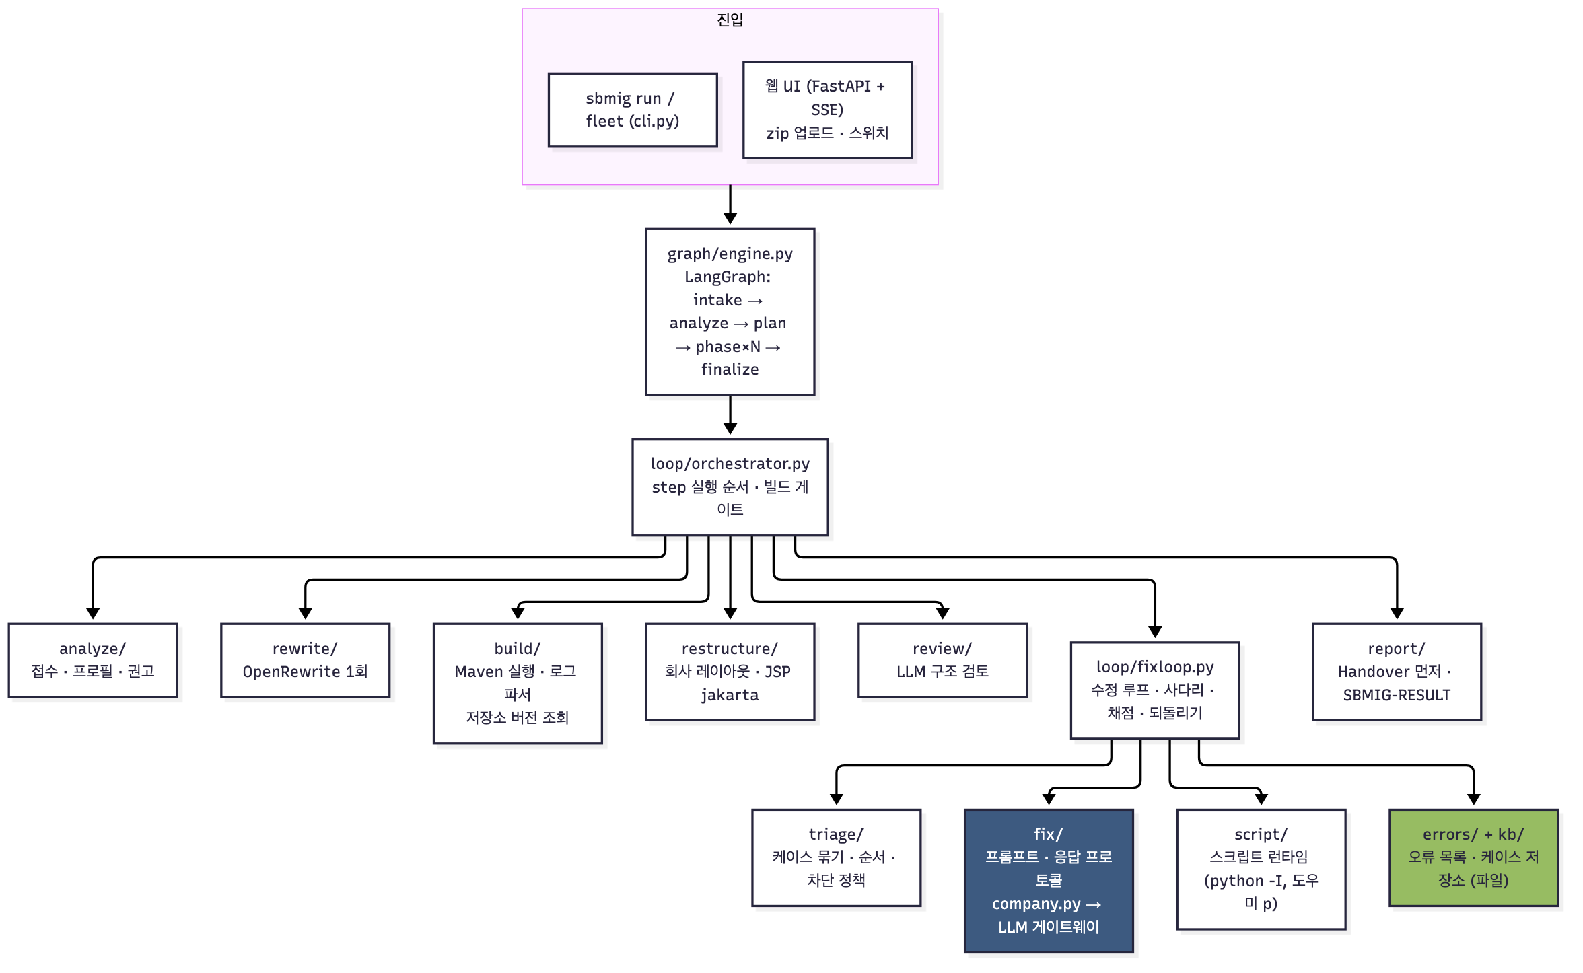
컴포넌트
진입은 둘: sbmig run / fleet(CLI)와 FastAPI 웹 UI(zip 업로드, SSE 진행)
LangGraph 가 intake → analyze → plan → phase×N → finalize 노드를 같은 스레드에서 돌리고, 오케스트레이터가 step 순서와 빌드 게이트를 책임집니다
LLM 은 fix/(수정 스크립트·edits)와 review/(구조 검토) 두 곳에서만 호출됩니다
오류 목록과 케이스 저장소는 파일(kb-v2/)이고, 플릿·웹·kb 명령이 .lock 으로 공유합니다
Notes:
패키지 지도는 sbmig/__init__.py 의 한국어 docstring 과 같습니다.

Slide 8
패키지 지도 (읽는 순서대로)
패키지 | 맡는 일
cli.py · api.py · core/ | 명령·라이브러리 진입점 · 공유 계약(models, config, interfaces)
graph/ · loop/ | LangGraph 엔진 · orchestrator(단계 순서) · fixloop(수정 루프)
analyze/ · plan/ · rewrite/ | 접수·프로필·권고 · step 목록과 레시피 카탈로그 · OpenRewrite 1회
restructure/ · review/ | 회사 레이아웃·정적 리소스·JSP jakarta · LLM 구조 검토
build/ · triage/ | Maven 실행·로그 파서(L1/L2 서명)·저장소 버전 조회 · 케이스 묶기·순서·차단 정책
fix/ · llm/ · script/ | 프롬프트·응답 프로토콜·회사 게이트웨이 · provider 등록 · 스크립트 런타임
errors/ · kb/ · advisory/ | 오류 목록·케이스 저장소 · KB 창구와 kb 명령 · EOL 권고(안내만)
report/ · fleet/ · web/ | 보고서(Handover 먼저)·SBMIG-RESULT·한국어 문구 · 순차 일괄 실행 · 웹 UI
Notes:
모든 모듈·공개 함수에 한국어 docstring 이 먼저 옵니다(docs/v2/CODE-COMMENTS-KO.md). 영어 원문은 그 뒤에 그대로.

Slide 9
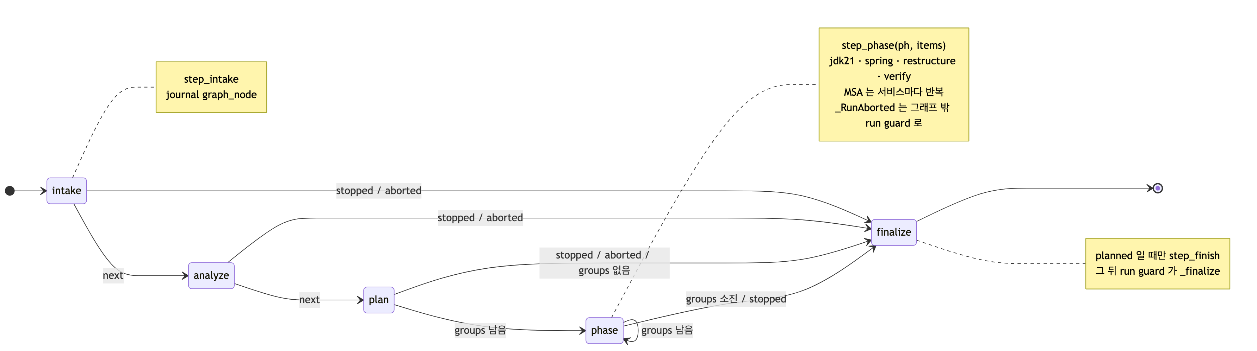
LangGraph 노드 그래프
loop.engine: graph (기본) — StateGraph 가 intake → analyze → plan → phase 반복 → finalize 를 돌립니다. inline 은 같은 보고서를 내는 단순 루프
--stop-after 는 노드 사이에서만 멈춥니다; 웹의 stop 도 같은 지점
웹 UI: 업로드 한 건당 작업 스레드 하나, 한 번에 한 실행(나머지는 queued, FIFO), node / journal / log / report 이벤트를 SSE 로
실행마다 <run dir>/sbmig.log(DEBUG) 와 journal.jsonl 이 남습니다
Notes:
stream_graph 가 웹의 진행 표시를 만듭니다. 스레드 덤프는 /api/threads.

Slide 10
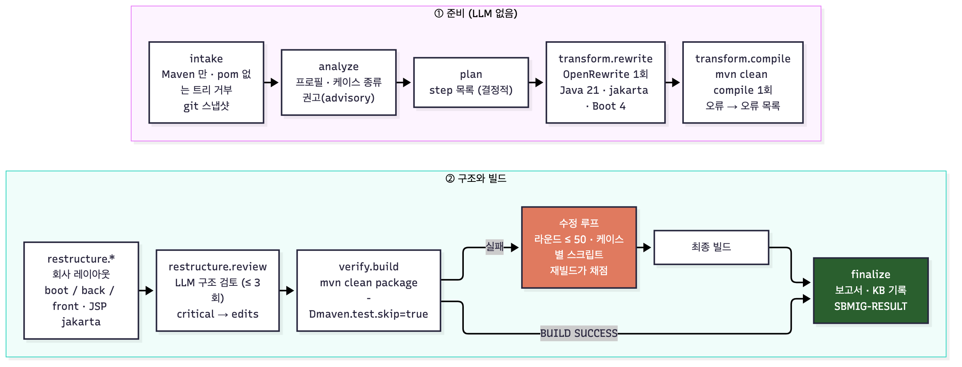
파이프라인 전체 (v2.1)
step 이름: intake → analyze → plan → transform.rewrite → transform.compile → restructure.apply | boot_pom | pom_only → restructure.review → verify.build → (수정 루프) → 최종 빌드 → finalize
빌드는 compile 1회와 verify 부터만: 변환 중간에는 빌드하지 않습니다 (현업 결정)
LLM 은 restructure.review 와 수정 루프에서만 개입합니다
Notes:
journal 이벤트 이름은 코드의 journal({event: …}) 그대로입니다.

Slide 11
접수 · 분석 · 계획
step | 하는 일 | 산출물 · journal
intake | 작업 사본 + git 브랜치 sbmig/<run id> 에 as-is 스냅샷 · preflight(mvn, JDK 21, 사내 parent) · Maven 만 · 형제 pom 이면 aggregator 생성 · EAR 모듈 제외 | intake · preflight · build_tool (실패 exit 3)
analyze | pom 그래프(EUC-KR 선언 포함) · 소스 스캔(javax 타입, JSP javax 수) · web.xml · 외부화 설정 · 케이스 종류 · 권고(advisories.yml) | ProjectProfile · analyze · advisories
plan | 케이스별 step 목록: 레시피 세트(카탈로그에서) · 재구성 모드 · review · verify.build | plan.json (notes 에 이유)
Notes:
같은 프로젝트와 같은 설정이면 같은 계획이 나옵니다. sbmig analyze / sbmig plan 으로 실행 없이 볼 수 있습니다.

Slide 12
변환: OpenRewrite 1회 + compile 1회
transform.rewrite
transform.compile
UpgradeToJava21 · JavaxMigrationToJakarta(케이스가 필요할 때) · Boot: UpgradeSpringBoot_4_0 + SpringBootProperties_4_1
mvn rewrite:run 한 번, 결과는 커밋 — 빌드하지 않음
레시피 id 는 knowledge/recipes/catalog.yml 에서만
mvn clean compile 한 번 — 고치지 않고 오류만 모음
오류 목록의 첫 레코드(seen compile): 케이스 id, L1/L2 서명
이 시점에 보이는 오류만 — 나머지는 verify 의 파도에서
Maven 은 오류를 파도로 낸다 (왜 라운드가 필요한가)
리액터: 모듈을 의존 순서대로 하나씩, 실패하면 거기서 멈춤(fail-fast) — 뒤 모듈 오류는 앞이 통과해야 보임
javac: 파싱 → 심볼 → 타입 검사 → 흐름 분석 단계별, 앞 단계 오류가 뒤 단계를 가림 · 기본 100개(-Xmaxerrs)까지만
그래서 sbmig 는 라운드마다 재빌드하고, 사라진 오류는 빌드가 그 단계까지 갔을 때만 해결로 칩니다 (안 보임 ≠ 해결)
Notes:
레시피 BOM 3.37.0 고정(3.38.0 은 Central 에서 불일치). JSP 는 OpenRewrite 가 읽지 않으므로 재구성이 따로 바꿉니다(4장).

Slide 13
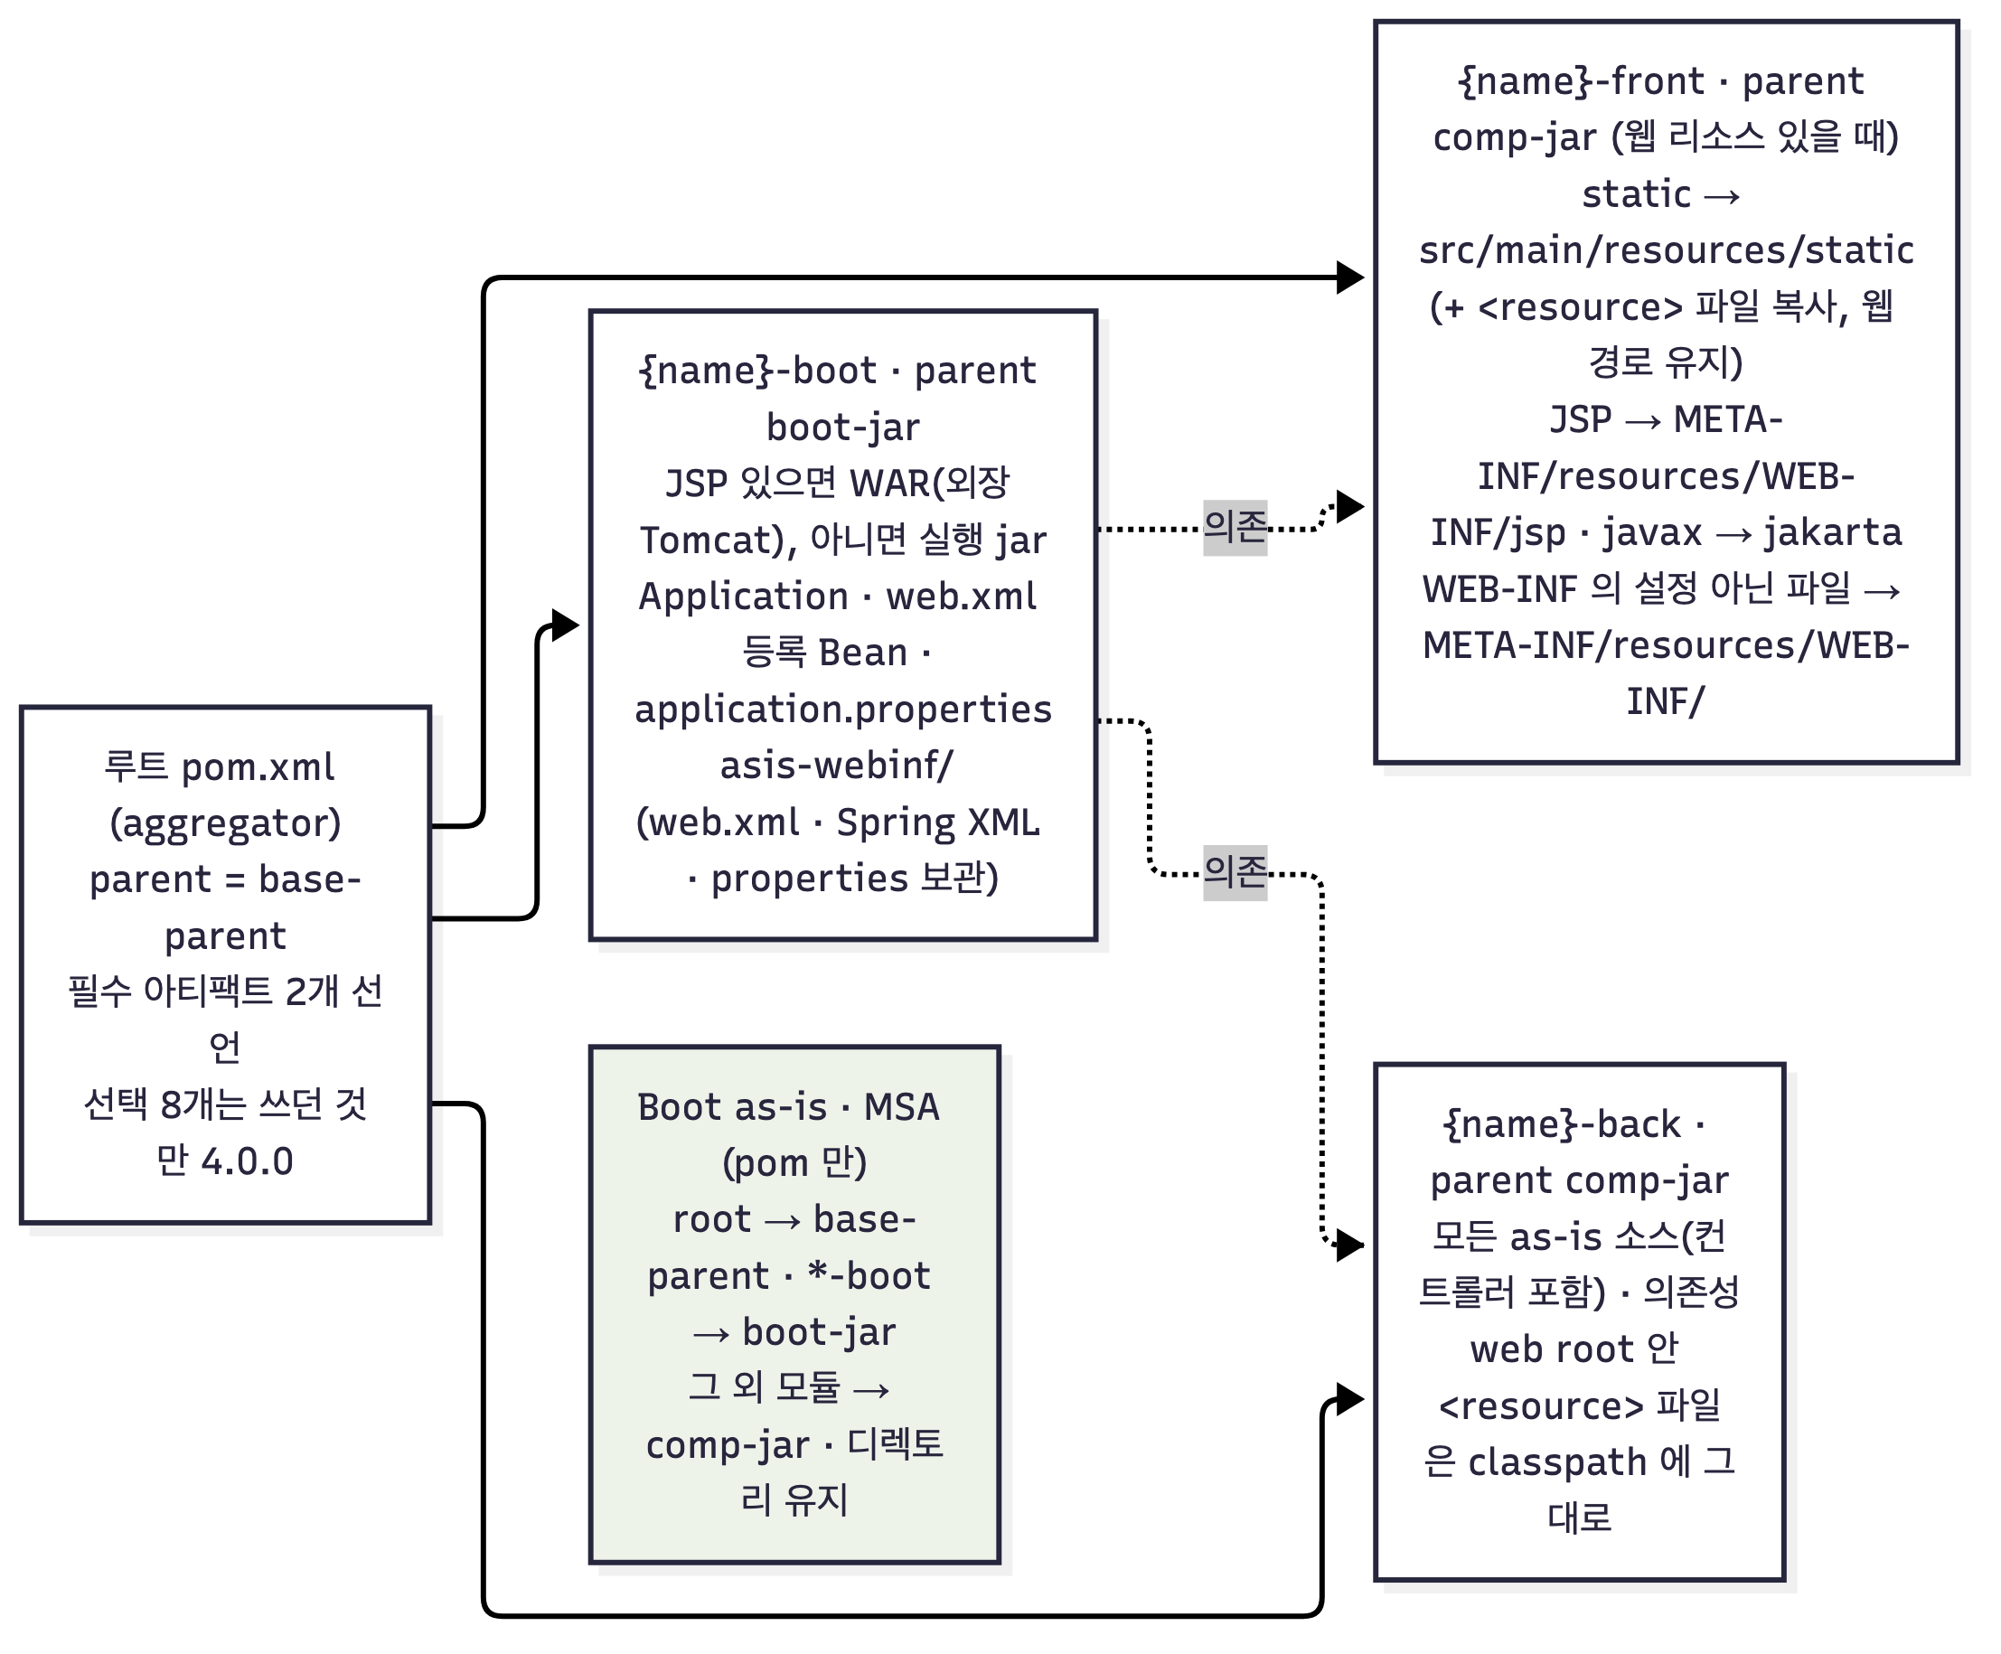
회사 레이아웃 (round 9c + v2.1g/h)
{name} = 루트 artifactId. 루트는 base-parent 상속 + aggregator, 필수 2개 선언; 선택 8개는 쓰던 것만 올림(모두 4.0.0 라인)
web root 안 <resource> 디렉토리(STATIC/resources/**: mp4·xlsx·템플릿·css)는 back classpath 에 남기고 front static 에 웹 경로 그대로 복사
JSP·JSPF·tag 의 javax EE 이름은 분석기 표대로 jakarta 로 (코드 영역만, 문자열·주석·taglib URI 제외, 파일 인코딩 유지)
WEB-INF 의 설정 파일(web.xml, Spring XML, properties)은 boot 의 asis-webinf/ 보관함, 그 외는 front jar 의 META-INF/resources/WEB-INF/
Notes:
pre-9c 레이아웃(module/boot-jar + comp-jar)은 layout.* 키로 남아 있고 로컬 e2e 가 씁니다.

Slide 14
재구성 모드와 규칙
모드 | 언제 | 하는 일
layout | pure_java · spring_legacy · servlet_tomcat | {name}-boot / -back / -front 로 분리, 역할 parent, web.xml → 등록 Bean, placeholder properties, 멀티모듈은 merge(first-wins)
boot_pom (in-place) | Boot as-is (이전 사내 도구로 옮긴 것 포함) | 디렉토리 유지, pom 만: root → base-parent, *-boot → boot-jar, 그 외 → comp-jar; 단일 모듈은 {name}-boot 로 감쌈
msa_pom | MSA | 서비스마다 같은 parent · 필수 · 선택, 구조 불변
optional_bump | 모든 모드 안에서 | 쓰던 선택 아티팩트 8개만 4.0.0 으로; 새 parent 가 관리하는 버전은 명시 버전 제거(drop_managed_versions)
모든 모드 끝에 JSP javax → jakarta 변환(layout.jsp_jakarta_rename, 기본 true) → 보고서 'What we changed' 한 줄. 끄면 Handover 항목.
Notes:
재구성은 결정적입니다. pom 변경은 PomEditor 가 선언된 인코딩 그대로 저장합니다(EUC-KR 계열은 cp949).

Slide 15
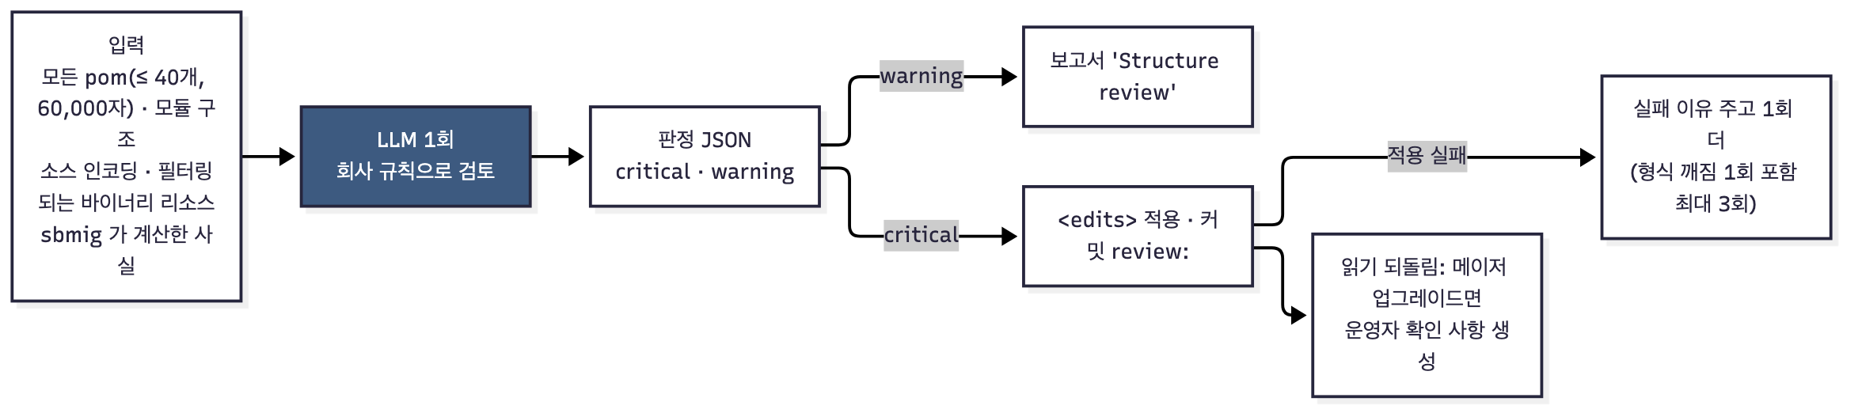
구조 검토 (restructure.review)
재구성 결과를 LLM 이 회사 규칙으로 봅니다: pom 과 의존성, 모듈 구조, 소스 인코딩, 필터링에 걸리는 바이너리 리소스
critical 만 <edits> 로 고치고 커밋 review: — warning 은 보고서 'Structure review' 절
호출은 최대 3회: 검토 1 + 답변 형식 재시도 1 + 적용 실패 재시도 1
메이저 업그레이드가 읽혀 나오면 운영자 확인 사항을 만듭니다(6장 버전 정책)
Notes:
SBMIG-RESULT 의 review=ok|issues|skipped|failed 가 이 단계의 결과입니다.

Slide 16
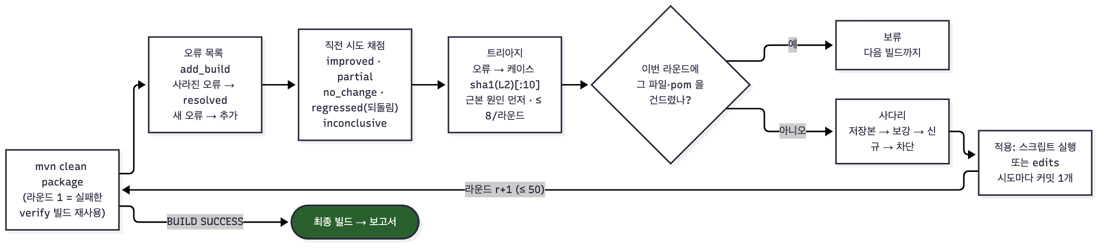
수정 루프 한 바퀴
라운드 1 은 실패한 verify 빌드를 재사용 — 다시 빌드하지 않음. 이후 라운드마다 mvn clean package 1회, 최대 50라운드(loop.phases.verify.max_iterations), 240분
오류 → 케이스(L2 서명의 sha1 앞 10자리), 근본 원인(pom·의존성) 먼저, 라운드당 최대 8 케이스
이번 라운드에 누가 그 파일이나 모듈 pom 을 건드렸으면 그 케이스는 다음 빌드까지 보류(deferral)
시도마다 git 커밋 1개(fix(script:<case>:v<N>) / fix(edits:<case>#n)) — 되돌리기는 커밋 단위
Notes:
loop.engine 과 무관하게 루프 내부는 fixloop.py 하나입니다.

Slide 17
채점과 되돌리기
결과 | 뜻 | 그 다음
build_ok | 빌드 성공 | 최종 빌드 → 보고서
improved | 대상 오류가 전부 사라지고 빌드가 그 단계까지 감 | 유지 · 저장본 실적 +1 · 케이스 resolved
partial | 일부만 사라짐, 손댄 파일에 새 오류 없음 | 유지 · 같은 케이스 다음 시도
no_change | 변화 없음 | 되돌림 · 다음 사다리 단계
regressed | 손댄 파일에 새 오류, 오류 수 × regression_ratio 초과, 또는 pom 수정 뒤 더 이른 단계 오류가 대상을 가림 | 되돌림(git revert) 후 재빌드
inconclusive | 빌드가 말해 주지 못함(타임아웃, 파싱된 오류 없음, 무관한 이른 단계 실패) | 되돌림 · KB 실적 없음 · 재빌드에서 다시 채점
되돌리기가 되살린 오류는 기준선에 넣어 '새 오류' 로 세지 않습니다. 시도 없이 사라진 오류는 같은 라운드에 그 파일·pom 을 바꾼 시도를 resolved_by 로 기록합니다(v2.1f).
Notes:
채점은 항상 다음 빌드가 합니다. LLM 의 자기 보고는 믿지 않습니다.

Slide 18
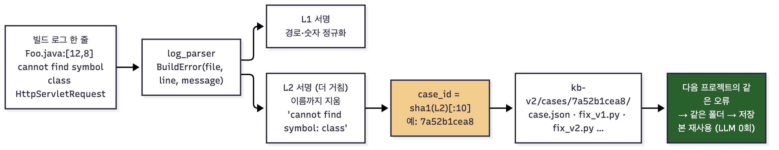
오류가 케이스가 되기까지
L1 서명은 경로·숫자만 지운 것, L2 는 클래스 이름까지 지운 더 거친 서명 — 케이스 id 는 sha1(L2) 의 앞 10자리
폴더 이름이 해시인 이유: 어느 PC 에서 어떤 프로젝트를 돌려도 같은 오류는 같은 폴더로 모이고, 이름 충돌·인코딩 문제가 없습니다
case.json 의 name 이 사람이 읽는 이름(첫 오류 메시지), cases.md 가 표입니다
coarse 한 build / other 키는 javac 줄에서 다시 세분화합니다
Notes:
docs/v2/KB-AND-FLOW.md §2 에 실물 예시가 있습니다.

Slide 19
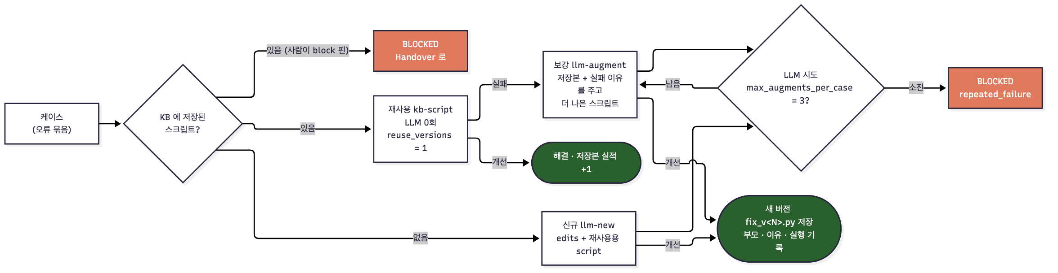
사다리: 재사용 → 보강 → 신규 → 차단
저장된 스크립트가 있으면 LLM 없이 먼저 실행(reuse_versions=1; 2 이상이면 실패한 저장본의 다음 버전도)
실패하면 보강: 저장본 코드와 실패 이유를 주고 더 나은 스크립트를 받음 — 새 버전으로 저장(부모·이유·실행 기록)
케이스당 LLM 요청은 3회(script.max_augments_per_case, 신규 포함) — 다 쓰면 BLOCKED repeated_failure 로 Handover
사람이 case.json 에 block 핀을 두면 사다리를 타지 않고 바로 차단
Notes:
스크립트가 코드화하기 어려운 수정이면 LLM 이 <no_script> 와 함께 edits 만 돌려줍니다 — 이 프로젝트는 고쳐지고 저장본은 없습니다.

Slide 20
차단 정책과 Handover
차단 사유 | LLM 시도 | Handover 에 적는 것
repeated_failure | 3회 (기본) | 케이스, 마지막 분석과 해결 시도, 되돌린 커밋
javax 라이브러리 · 호환 안 되는 외부 API · 없는 아티팩트 · 플러그인 (loop.blocked_policy) | 2회 (저장본은 그대로 재사용) | 라이브러리와 저장소 조회 결과(같은 메이저 jakarta 빌드 유무)
사내 parent 미해결 · 인코딩 · 지원 안 하는 소스 | 0회 — 바로 Handover | 원인과 담당 팀이 할 일
budget_exhausted | — | loop.max_llm_calls / fleet.max_llm_calls_total 소진
사람의 block 핀 | 0회 | 핀의 이유 문자열
실행 전체 한도: 라운드 50 · 실행 240분 · 프로젝트당 LLM 호출 무제한(0; 양수면 상한, -1 이면 저장본만) · 라운드당 케이스 8 · 스크립트 60초 · Maven 30분 · OpenRewrite 40분.
Notes:
정책상 빌드로 보지 않는 것은 없습니다(현업). 차단은 '이 실행에서 더 시도하지 않음' 이지 '안 함' 이 아닙니다.

Slide 21
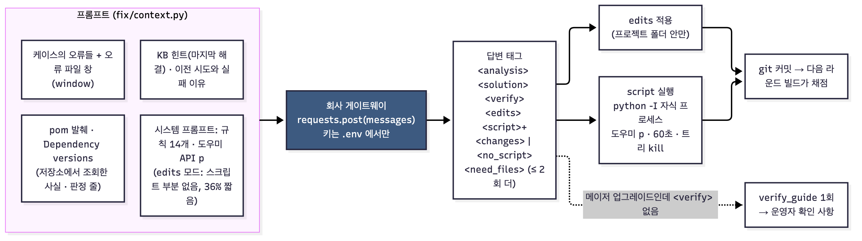
LLM 수정 호출: 무엇을 주고 무엇을 받나
주는 것: 케이스의 오류들과 오류 파일 창, pom 발췌, 'Dependency versions'(저장소 조회 사실과 판정 줄), KB 힌트(마지막 해결), 이전 시도와 실패 이유(as-is / to-be 포함)
받는 것: <analysis> <solution> <verify>(운영자 확인) <edits>(JSON) <script>+<changes> 또는 <no_script>, 파일이 더 필요하면 <need_files>(최대 2회 추가)
edits 는 프로젝트 폴더 안에서만 적용, script 는 python -I 자식 프로세스에서 도우미 p 로만 파일을 만집니다(60초, 트리 kill)
프롬프트 60,000자, 출력 8,000 토큰, 요청 180초, 재시도 3, 전송 실패 2연속이면 60초 쉬고 1회 더
Notes:
회사 게이트웨이는 messages 만 받습니다(tools 없음). 키는 .env 에서만 읽고 로그·기록에 쓰지 않습니다.

Slide 22
LLM 개입 지점과 한도
개입 지점 | 무엇을 주고 받나 | 호출 수
구조 검토 (restructure.review) | 모든 pom(≤ 40개, 60,000자) + 모듈 구조 + 인코딩 + 계산된 사실 → 판정 JSON + critical edits | 프로젝트당 1회 + 형식 재시도 1 + 적용 실패 재시도 1 = 최대 3
수정 루프 — 신규 (llm-new) | 오류·파일 창·pom 발췌·Dependency versions·KB 힌트·이전 시도 → 원인 / 해결 / edits / script | 케이스당 1회 + <need_files> 최대 2회 + 형식 피드백 1회
수정 루프 — 보강 (llm-augment) | 위 + 저장 스크립트 코드와 실행 결과 | 케이스당 LLM 시도 총 3회 (신규 포함)
운영자 가이드 (verify_guide) | 메이저 업그레이드가 읽혀 나왔는데 <verify> 가 없을 때 — 바뀐 것과 확인할 것 | 그 시도당 1회 (저장본 재사용 시도는 0회)
에스컬레이션 모델 | 같은 오류 집합이 2번 반복되거나 케이스의 3번째 요청부터 llm.escalation_model | 호출 수 같음, 모델만 바뀜
Notes:
LLM 이 개입하지 않는 곳: intake · analyze · plan · OpenRewrite · compile · restructure · 빌드 · 채점/되돌림 · 저장본 재사용 · 보고서 · KB 적재.

Slide 23
회사 게이트웨이와 응답 프로토콜
회사 게이트웨이 (provider company, 기본)
스크립트 런타임 (sbmig.script)
requests.post(LLM_BASE_URL, headers={Authorization: Bearer LLM_API_KEY}, json={model, messages, need_origin}, timeout)
.env 는 패키지 폴더·현재 디렉토리에서 git 루트까지 올라가며 찾음(가까운 것이 이김, 셸 변수가 최우선)
LLM_MODEL · LLM_ESCALATION_MODEL · LLM_RECORD_DIR(요청/응답 기록, 비밀 없음)
응답에 usage 가 없으면 보고서에 usage_missing 표시 (토큰 비교 전 확인)
오프라인: provider fake + base_url replay:<dir> (e2e 픽스처)
LLM 의 <script> 는 def fix(p) 하나 — 정적 검사(허용 import 만) 후 python -I 자식 프로세스
도우미 p: 프로젝트 폴더 안 읽기·쓰기·치환·pom 편집만, 밖은 거부
timeout 60초, 넘으면 프로세스 트리 kill(Windows taskkill /T)
바뀐 파일 40개 넘으면 경고, 결과는 ScriptRunResult 로 루프에
플러그인 자리: edit applier fn(ws, edits, *, cfg, errors=None)
Notes:
503 사태 뒤 사용자가 요청한 대로 가장 단순한 모양을 유지합니다: yml 프로파일 없음, LangChain 없음, httpx 노브 없음. sbmig llm-probe [--bare] 가 요청·응답을 그대로 보여 줍니다.

Slide 24
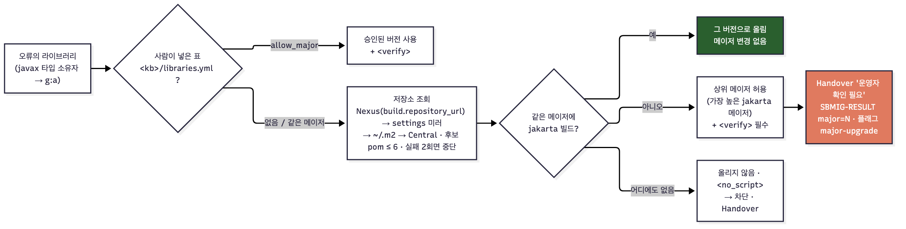
의존성 버전 정책 (v2.1d): 메이저는 올리지 않는다
사용자 결정: 같은 메이저의 jakarta 릴리스가 있으면 그것으로. 라이브러리 지식은 사람이 <kb>/libraries.yml 에 넣고 재배포 없이 반영
메이저 업그레이드는 막지 않되(빌드는 되어야 하므로) Handover 맨 앞 '운영자 확인 필요' 에 무엇을 바꿨는지 적고 SBMIG-RESULT 에 major=N
저장소 조회: build.repository_url(Nexus) → settings 미러 → ~/.m2 → Central, maven-metadata + 후보 pom 6개로 jakarta ✓/javax 판정, 2회 실패면 이 실행에선 조회 중단
A2 결정(이대로): 같은 메이저에 jakarta 빌드가 없으면 상위 메이저 중 가장 높은 것을 권합니다
Notes:
예: SiteMesh 2.4(javax) → 2.6.0(jakarta, 같은 메이저); QLRM 1.7 → 4.2.1 은 표의 allow_major 로만.

Slide 25
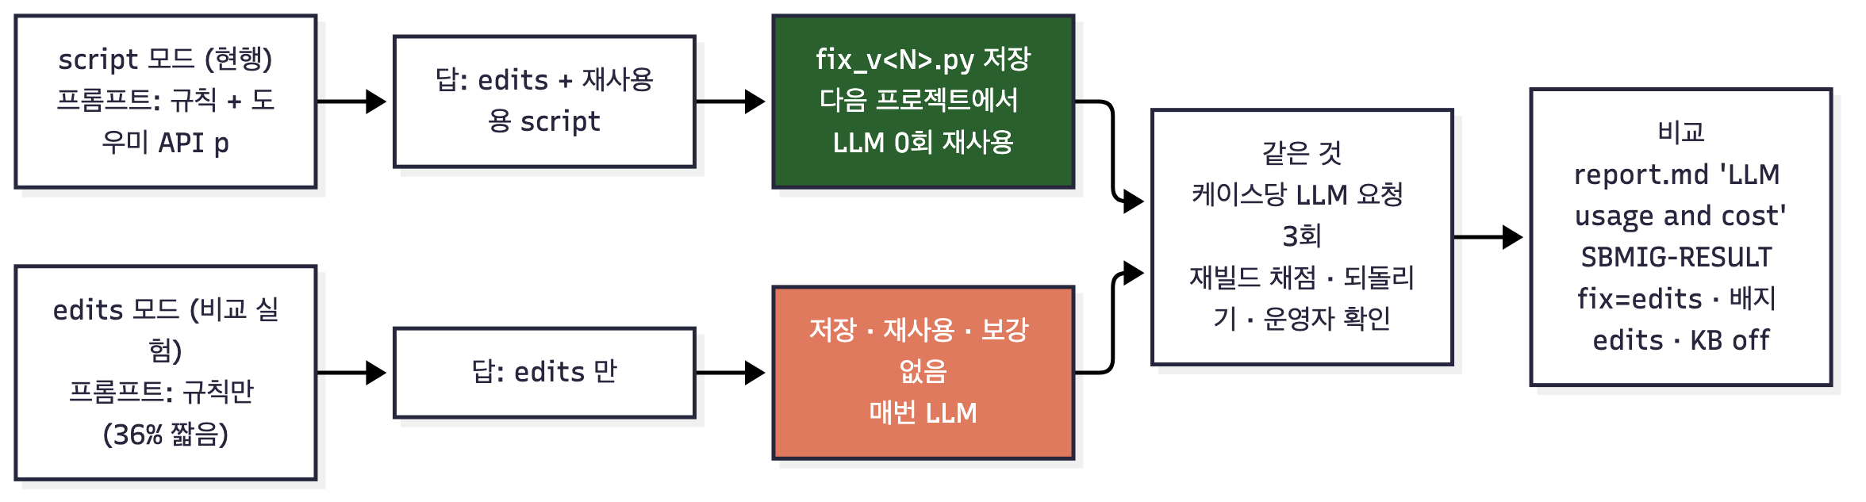
fix.mode: script 와 edits (토큰 비교용 스위치, v2.1i)
현행(script): LLM 이 edits 와 재사용용 스크립트를 함께 돌려주고, 스크립트는 케이스 폴더에 저장되어 다음 프로젝트에서 LLM 없이 재사용
edits: LLM 이 수정 내용만 — 프롬프트에서 스크립트 규칙·도우미 API 제거(36% 짧음), 저장·재사용·보강 없음
공정성: 케이스당 LLM 요청 3회, 재빌드 채점·되돌리기·운영자 확인은 두 모드 동일. 결과 구분: SBMIG-RESULT fix=edits, 보고서 usage 블록의 fix mode 줄
웹 체크박스 'LLM 직접 수정만' + 'KB 사용 안 함' = 전부 LLM 실험; CLI --fix-mode edits [--no-kb]; fleet 도 같은 옵션
Notes:
비교 절차: 같은 zip 을 기본으로 1회, 두 칸 켜고 1회 → 두 report.md 의 'LLM usage and cost' 비교. 프로젝트 수가 많을수록 재사용 효과가 커집니다.

Slide 26
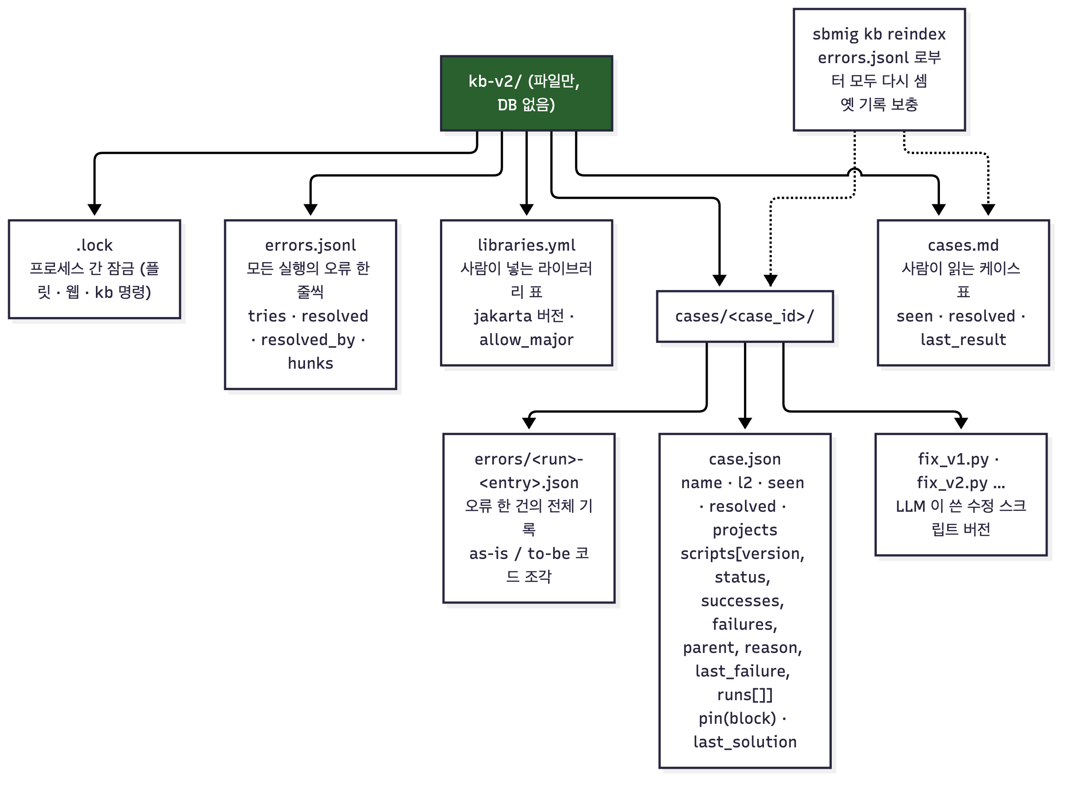
kb-v2/ 파일 구성
errors.jsonl: 모든 실행의 오류가 한 줄씩(시도, 해결 여부, resolved_by, as-is/to-be 조각) — 모든 집계의 원천
cases/<case_id>/: case.json(케이스와 스크립트 버전들의 실적) + fix_v<N>.py + 오류별 JSON
cases.md 는 사람이 읽는 표, libraries.yml 은 사람이 넣는 라이브러리 버전 표, .lock 은 프로세스 간 잠금
sbmig kb reindex 가 errors.jsonl 로부터 모두 다시 세고 옛 기록(실행 기록·조각·resolved_by)을 보충합니다
Notes:
DB 는 없습니다(불변조건 3). 회사가 나중에 붙일 벡터 DB·RDB 는 파생 복제본이고 파일이 원본입니다.

Slide 27
case.json 속성
속성 | 뜻
id · l2 · name | sha1(l2)[:10] · L2 서명 · 사람이 읽는 이름(첫 오류 메시지)
seen · resolved · projects · runs | 본 횟수 · 해결된 횟수 · 어느 프로젝트에서 · 어느 실행에서
scripts[].version · status | fix_v<N>.py 번호 · proven(다른 프로젝트에서도 성공) / unverified / retired
scripts[].successes · failures · projects | 재빌드가 improved 로 채점한 횟수 · 실패 · 성공한 프로젝트
scripts[].parent · reason · last_failure | 어느 버전을 보강했나 · 왜 새 버전이 생겼나 · 마지막 실패 이유(v2.1e)
scripts[].runs[] | 실행 기록: 결과, 이유, 오류 수 전후, 바뀐 파일 (script_runs 30개)
pin | 사람이 둔 'block: <이유>' — 사다리를 타지 않고 Handover 로
last_analysis · last_solution | 마지막 LLM 의 원인·해결 요약 — 다음 프롬프트의 KB 힌트(400자)
Notes:
docs/v2/KB-AND-FLOW.md §4 에 두 프로젝트에서 쓰인 실물 case.json 이 있습니다.

Slide 28
학습 기록과 사람이 KB 를 고치는 법
오류 레코드가 담는 것
사람이 하는 일
tries[]: 라운드 · 시도 번호 · source(kb-script / llm-new / llm-augment / llm-edit) · 적용 결과 · 커밋
수정 note 마다 as-is / to-be 조각 전체(errors.snippet_lines 0 = 자르지 않음)
resolved_by: 시도 없이 사라진 오류를 고친 같은 라운드의 시도 (build ← <case> r1 try 1)
kb errors show / kb cases show 가 코드까지 보여 줌
libraries.yml 에 라이브러리의 jakarta 버전·allow_major 를 적음 — 재배포 없이 다음 실행부터
잘못 배운 케이스: 폴더 삭제 후 sbmig kb reindex (예: SiteMesh 3.2.1 케이스)
고치면 안 되는 케이스: case.json 에 block 핀 (sbmig kb cases pin <id> --reason …; 모르는 id 는 --create)
다른 PC 로 옮기기: sbmig kb export / import (merge 또는 --replace, .bak 보관)
sbmig kb stats / validate / cases list / errors show
Notes:
현업 요구(2026-10-27): 왜 실패했는지 이유도 json 에, 성공 카운트도, as-is 코드와 to-be 코드도 — 사람이 같이 개선하는 에이전트.

Slide 29
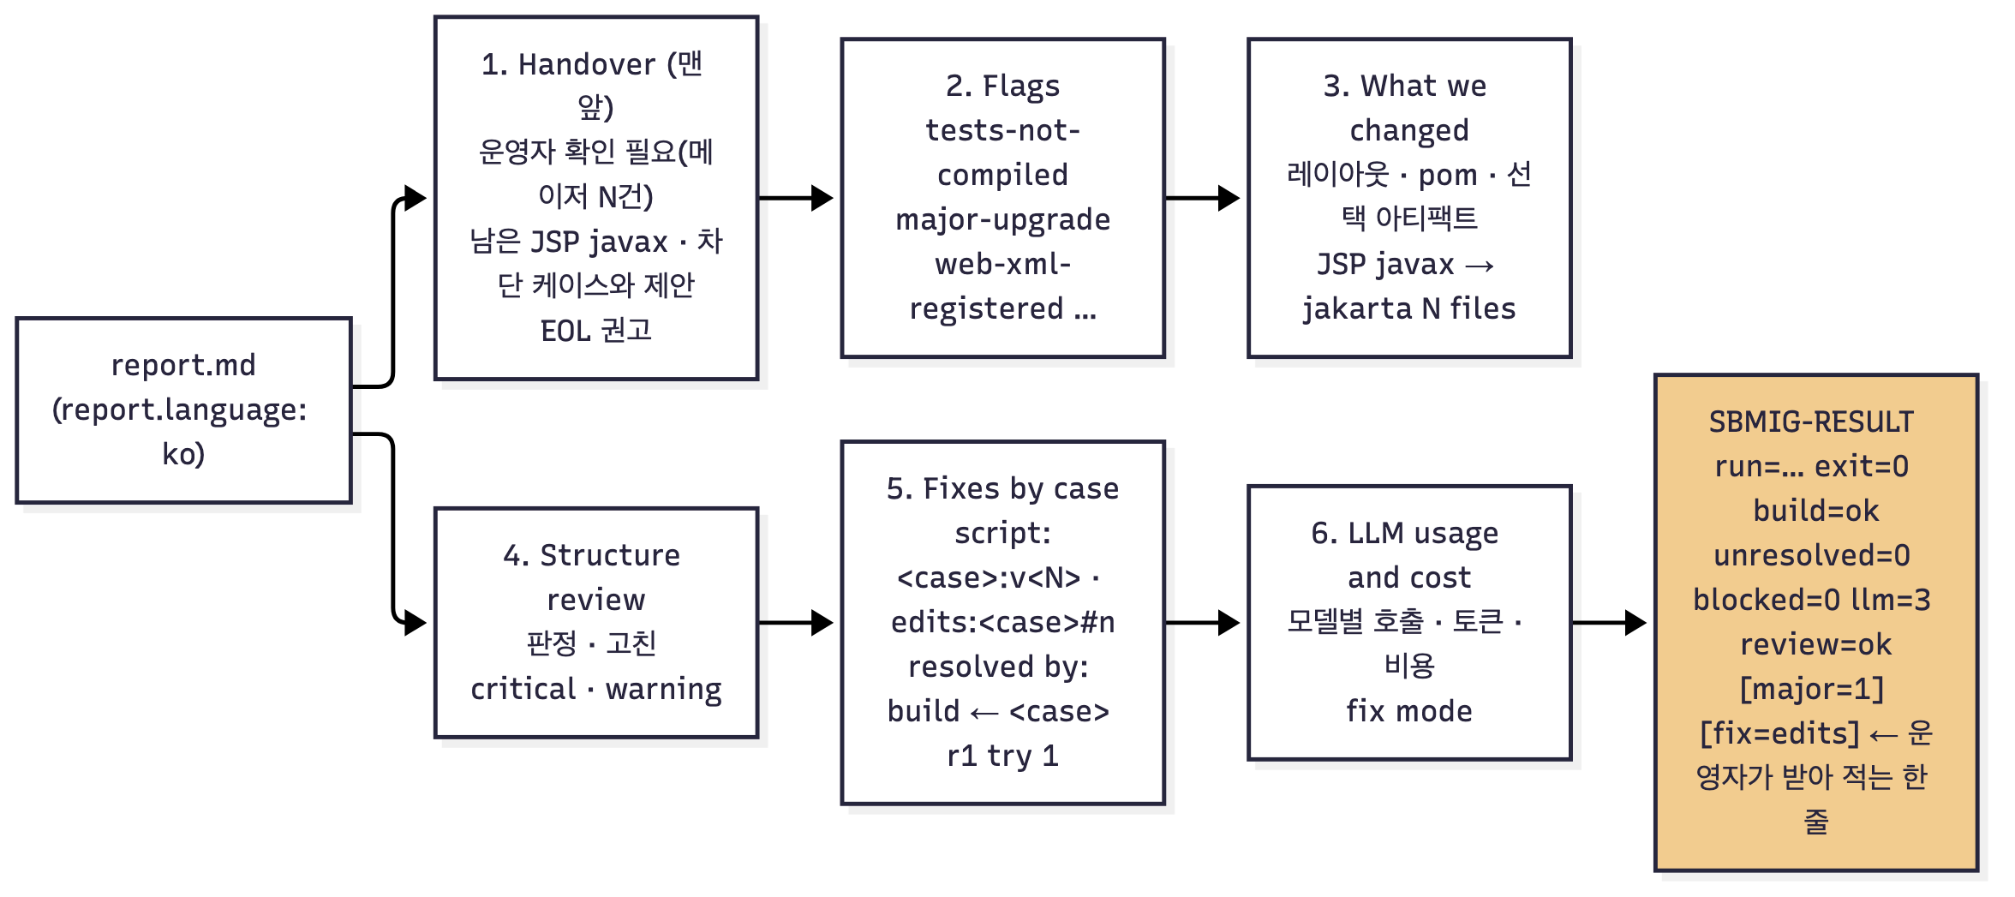
보고서 구성과 SBMIG-RESULT
Handover 가 맨 앞: 소유 팀은 그것만 읽습니다 — 운영자 확인 필요(메이저 업그레이드), 남은 JSP javax, 차단된 케이스와 제안, EOL 권고
SBMIG-RESULT 한 줄은 복사·붙여넣기가 안 되는 회사 PC 에서 운영자가 받아 적는 줄 — 한 줄을 유지하고 값이 있을 때만 토큰을 덧붙입니다(review= · major= · fix=)
보고서 언어 report.language: ko (회사) — 문구는 report/i18n.py 한 곳에
errors.md(오류 목록), report.json, changes.patch, result.zip, journal.jsonl, sbmig.log 가 run dir 에 함께
Notes:
종료 코드: 0 성공 · 2 빌드 실패/차단 · 3 접수 거부(Maven 아님, JDK 아님, parent 해석 불가). 권고와 carried-over 는 종료 코드를 바꾸지 않습니다.

Slide 30
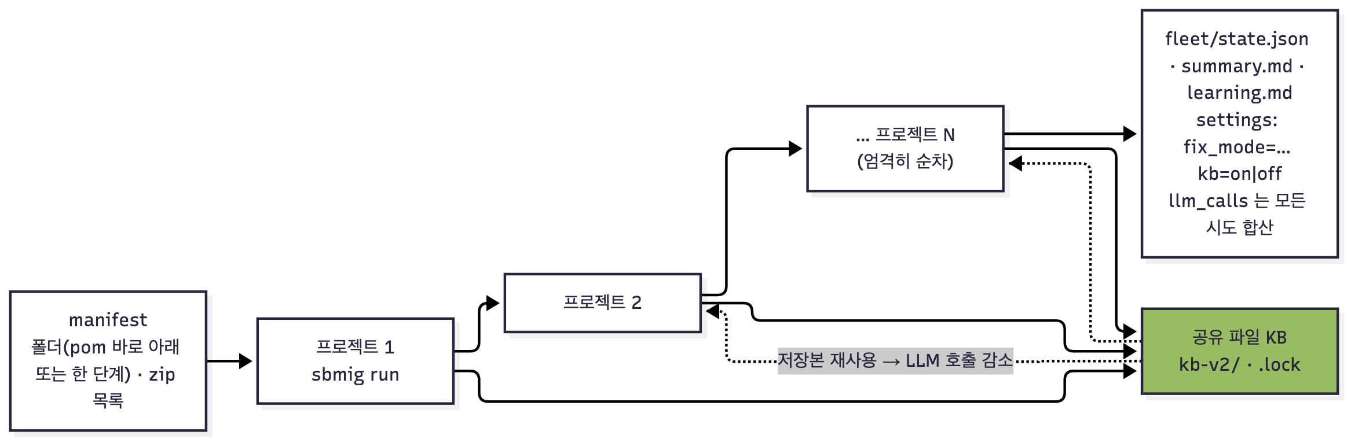
플릿: 순차 실행과 공유 KB
에이전트 하나가 약 500 프로젝트를 엄격히 순차로 — 파일 KB 를 공유하므로 앞 프로젝트의 스크립트가 뒤에서 LLM 없이 재사용됩니다
sbmig fleet run <dir|manifest> --out … [--fix-mode script|edits] [--no-kb] [--max-llm-calls-total N]; status / resume / --retry-failed
state.json 의 llm_calls·토큰·비용은 모든 시도 합산(재시도 예산), 그 외 수치는 시도마다 초기화 (v2.1h)
인프라 차단기(디스크·Maven·JDK 실패 연속)와 cleanup 으로 500개를 버팁니다
Notes:
summary.md 머리의 settings: fix_mode=… kb=… 로 실험 A/B 출력을 구분합니다. learning.md 는 KB 가 어떻게 자랐는지.

Slide 31
CLI 와 웹 UI
명령 | 용도
sbmig run <dir|zip> --config … [--fix-mode] [--no-kb] | 실행 (--stop-after, --dry-run, --llm-provider, --llm-plugin, --fix-plugin)
sbmig analyze / plan / inventory | 변경 없는 분석 / 계획 / pom 없는 트리 설명
sbmig llm-probe [--bare] | 요청 하나로 게이트웨이 확인
sbmig recipes check --jars · advisories check | 레시피 id 를 jar 로 검증 · 권고 파일 검증
sbmig kb stats / cases / errors / reindex / pin / export / import | KB 관리
sbmig fleet run / status / resume | 순차 일괄 실행
sbmig clean [--older-than] | 끝난 실행의 사본·업로드 정리
sbmig serve [--token] | 웹 UI (FastAPI on uvicorn)
웹 UI
POST /api/runs?configs=&fix_mode=&no_kb= (zip) → 202
GET /api/runs/{id}/events: SSE node / journal / log / report
POST /api/runs/{id}/stop · GET /api/runs/{id}/files/{name}
GET /api/threads: 스레드 덤프
체크박스: LLM 직접 수정만 · KB 사용 안 함 → 배지 edits · KB off
--help 는 한국어 요약
Notes:
웹 실행은 한 번에 하나(FIFO 대기). stop 은 노드 사이에서만. 토큰 없으면 루프백만 허용(::ffff:127.x 포함), LAN 은 --token.

Slide 32
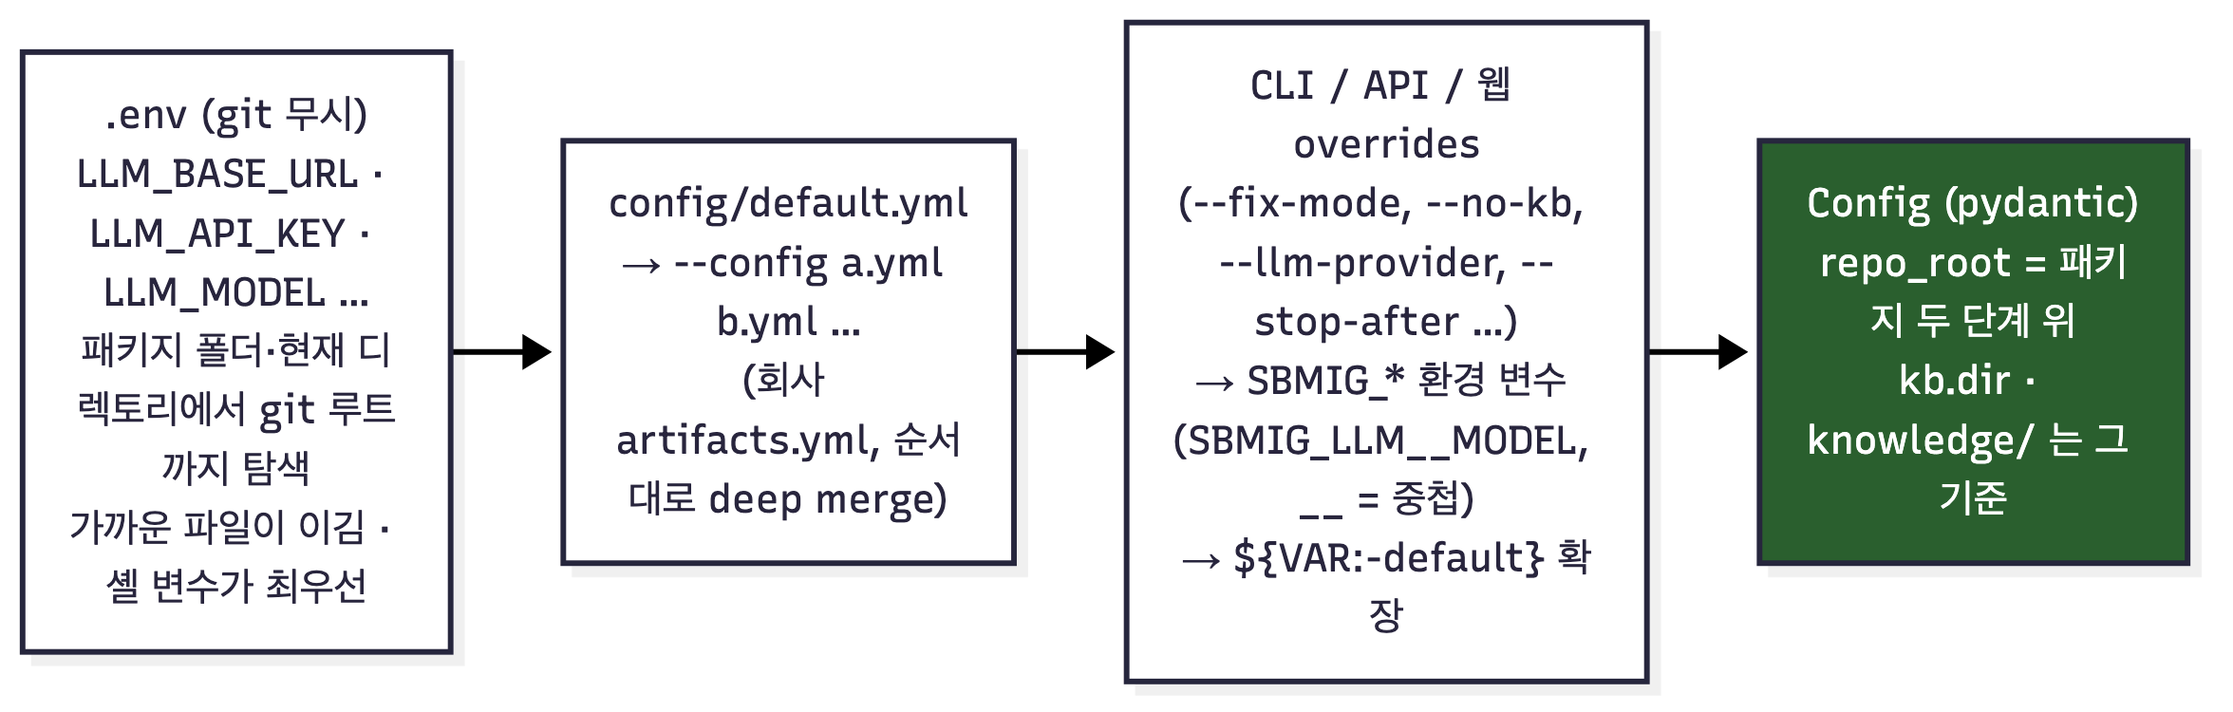
설정 계층과 주요 키
config/default.yml → --config yml(회사 artifacts.yml 등, 순서대로 deep merge) → CLI/API overrides → SBMIG_* 환경 변수 → ${VAR} 확장
회사 좌표: artifacts.parent / boot_parent / comp_parent / mandatory(2) / optional(8); 여기서는 자리표시자뿐
layout.*: module 이름, front_static_dir, front_jsp_dir, front_copy_resource_dirs, jsp_jakarta_rename, boot_as_is
loop.phases.verify.max_iterations 50 · max_llm_calls 0 · max_total_minutes 240 · script.max_augments_per_case 3 · reuse_versions 1 · timeout 60s
build.skip_test_compile true · repository_url · libraries.* (lookup, max_pom_checks 6) · errors.snippet_lines 0 · fix.mode script · kb.dir kb-v2
Notes:
전체 키는 config/default.yml 의 주석(한국어·영어)과 docs/INTERFACES.md 에 있습니다. 키는 .env 에만.

Slide 33
로그 · journal · Windows
어디를 보나
Windows 와 인코딩
지금 단계: sbmig.log 끝, 마지막 phase_start / step_start
왜 이 step: plan.json notes, sbmig plan
빌드 실패 이유: journal build 의 log 경로, sbmig parse-log
케이스가 어느 길로 갔나: 'KB 탐색:' 줄 (저장본 / 보강 / 신규 / 차단)
성공 여부: SBMIG-RESULT 한 줄, 보고서 Handover
멈춤: 워치독 줄, threads-*.txt, /api/threads
git / Maven 출력은 UTF-8 로 직접 디코딩, MAVEN_OPTS 에 stdout / stderr UTF-8
pom·JSP·소스의 EUC-KR / MS949 는 선언대로 읽고 같은 계열로 저장
.env 는 UTF-8(BOM) / UTF-16(PowerShell >) / cp949 모두 읽음
Maven 타임아웃 시 taskkill /PID <pid> /T /F · git core.longpaths · autocrlf=false
경로 260자: 결과 폴더를 짧은 경로(--out D:\sbmig-out)에
Notes:
운영자가 문제를 보고할 때는 파일 대신 특정 줄을 묻습니다: SBMIG-RESULT, preflight: FAIL, cause=, 의존성 버전 조회:, 워치독 줄, 스레드 덤프 블록.

Slide 34
인수인계: 한국어 주석과 발견 목록
122
+5,547
26
25
모듈 전부 한국어 docstring
한국어 줄
코드 읽으며 찾은 의심 버그 (A1~A26)
그중 고친 것 (A2 유지)
문서 | 내용
docs/v2/CODE-COMMENTS-KO.md | 주석 규약과 용어표 — 모듈·공개 함수는 한국어 먼저, 인라인 주석은 '왜'; tests/docs/test_korean_comments.py 가 지킴
sbmig/__init__.py | 패키지 지도 (읽는 순서)
docs/v2/KB-AND-FLOW.md | 실행 흐름, 케이스, KB 파일 실물 샘플, 사다리와 채점, LLM 한도, 버전 정책 (사내 설명용)
docs/v2/HANDOVER-FINDINGS-2026-10-28.md | 의심 버그·정책 질문·죽은 코드·낡은 영어 문구와 처리 결과
docs/INTERFACES.md · docs/PLAN.md | 계약(v2 → v2.1i)과 라운드별 상태표
Notes:
현업 요청(2026-10-28): 다음 사람도 보면서 할 수 있게. 영어 원문은 한 글자도 바꾸지 않고 한국어를 앞에 더했습니다(1,307개 docstring 을 이전 커밋과 대조).

Slide 35
검증
2,355
32
43
3
오프라인 테스트 (not integration)
e2e 픽스처 (expected.json)
레시피 카탈로그 id
회사 시험에서 받은 라운드 (v2.1d~i)
케이스 | 픽스처
spring_boot (14) | boot2, boot2-cloud-legacy, boot2-fix-failures, boot2-hystrix-command, boot2-javax-lib(-optional), boot2-method-rename, boot2-qlrm-javax, boot2-rewrite-excluded, boot3, company-boot-single, legacy-role-parents, multi-module-conflict / -merge
pure_java (5) | enforcer-java8-werror, euckr-legacy, java6-legacy, missing-artifact, pure-java
spring_legacy (5) | company-spring5-web, legacy-external-config, legacy-ibatis, spring5-security-batch, spring5-xml
servlet_tomcat (6) · msa (2) | company-servlet-jsp, ear-sibling-poms, servlet-nonstandard-dirs(JSP → jakarta 사후 검사), servlet-tomcat, servlet-war-overlay, servlet-webxml-legacy · msa, msa-shared-lib
scripts/e2e.sh → out/e2e/summary.md (29 빌드 + 의도된 BLOCKED 3: boot2-javax-lib, missing-artifact, legacy-ibatis) · 재사용 시나리오: pure-java → java6-legacy
Notes:
e2e 는 JDK 21(JAVA21_HOME), Maven, Maven Central 이 필요합니다. 로컬 e2e 는 사내 좌표 대신 공개 대체물(config/artifacts.local-e2e.yml)을 쓰고 LLM 은 재생 파일로 대신합니다.

Slide 36
남은 결정과 후속
사용자가 정할 것
작은 후속
DB/ 아래 SQL 디렉토리를 어디에 둘지 (현업과 결정)
어느 pom 도 참조하지 않는 상위 디렉토리의 웹 콘텐츠 (web-content-left 플래그)
§B 죽은 코드·안 읽는 설정 키 두 개(review.record, openrewrite.fail_on_dry_run_results) 정리
A2: 같은 메이저에 jakarta 가 없을 때 가장 높은 상위 메이저를 권하는 현행 유지 여부
errors.md 시도 열의 llm-edit 표기를 edits:<case>#n 으로
구조 검토 프롬프트도 edits 모드에서 스크립트를 요청하지 않게
FleetState 에 fix_mode 필드 (지금은 settings: 메모)
운영 핸드북(docs/handbook)과 상세 설계 README 는 v1 기준 — 요청 시 한 번에 정리
Notes:
회사 시험(step 5)은 사용자 몫: 실제 프로젝트에서 LLM 호출·시간·성공률을 company-v1 과 비교합니다.

Slide 37
요약
결정적으로
빌드로 판정
쌓이고 넘겨주기
OpenRewrite 1회, 회사 레이아웃, 케이스 id 는 서명의 해시
LLM 은 구조 검토와 수정 루프에서만, 한도는 전부 설정 키
같은 입력이면 같은 계획
모든 시도는 다음 빌드가 채점, 악화는 되돌림
안 보임 ≠ 해결 — 빌드가 그 단계까지 갔을 때만
실행은 항상 clean package 로 끝남
케이스마다 스크립트 버전·실적·실패 이유·as-is/to-be
Handover 가 보고서 맨 앞, SBMIG-RESULT 한 줄
사람이 libraries.yml · block 핀 · reindex 로 개입
Notes:
설계의 두 축은 그대로: 결정적 계획과 빌드 게이트. 바뀐 것은 수정의 단위 — 핸들러와 레시피 대신 케이스별 스크립트가 KB 에 쌓이고, 사람이 같이 고칩니다.

